Slide 1
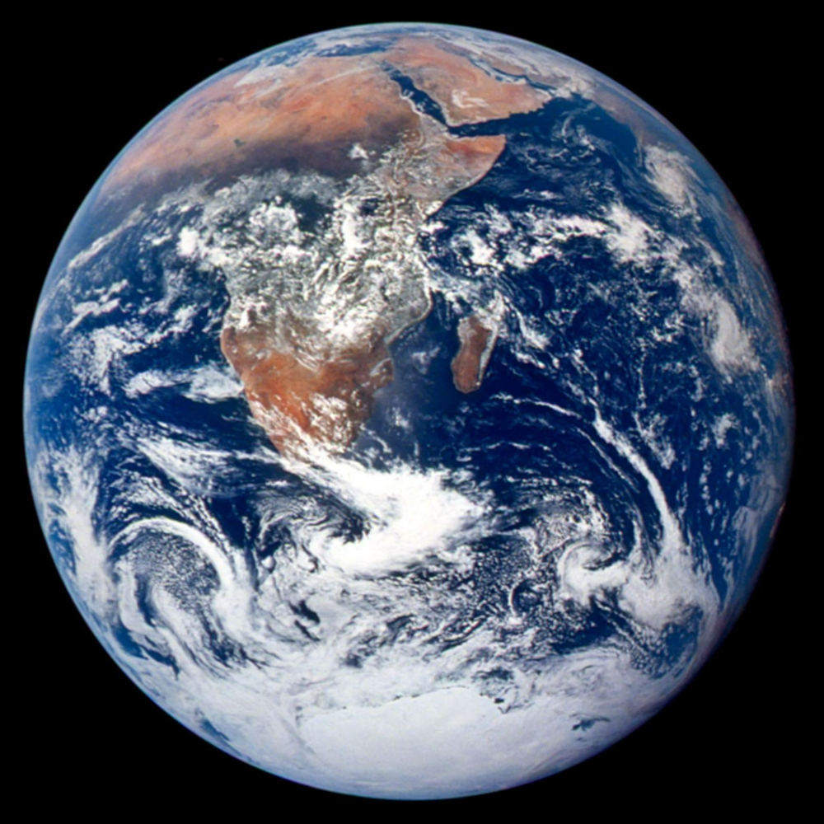
ICT 수도권 이노베이션스퀘어 / 생성형 AI 프로덕트 마스터 2기
팀 프로젝트 MVP 발표
지구편
우리는 지구편!
탄소절감을 위한 우리의 작은 실천 웹앱
지구를 위한 작은 행동을 기록하고, 기후를 이해하고,함께 지속하는 생태 실천 모바일 웹앱
이미지: NASA Johnson Space Center · The Blue Marble
Notes:
표지 이미지: NASA Johnson Space Center, Apollo 17 Blue Marble. 원문 https://science.nasa.gov/resource/the-blue-marble/ . 원본을 NASA 제공 이미지 URL에서 확인해 사용했습니다.
출처:
확인일: 2026-11-09

Slide 2
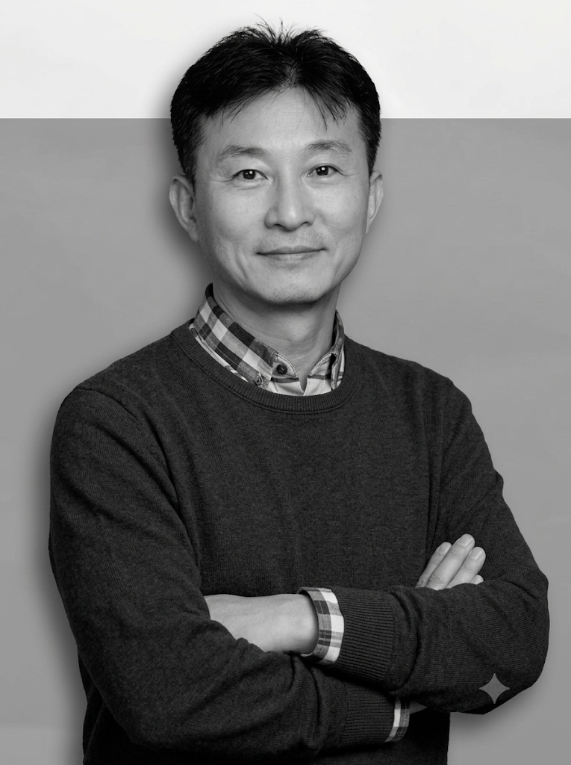

OUR TEAM
지구편 01 / 16
팀 소개
팀원 사진
팀원 사진
배 남 진
정 왕 영
Notes:
팀원 소개

Slide 3
01 / WHY
지구편 02 / 16
환경을 위한 마음과 일상의 행동 사이
환경 문제를 알고 있어도, 매일 무엇을 할지 정하고 지속하기는 쉽지 않습니다.
1
실천의 진입장벽
2
지속의 어려움
3
정보와 행동의 단절
거창한 목표보다 오늘 바로 할 수 있는 작고 구체적인 행동이 필요합니다.
행동을 했다는 사실이 남지 않으면 동기와 성취감을 이어가기 어렵습니다.
기후변화 정보가 실제 생활 속 선택과 연결될 때 학습이 행동으로 이어집니다.
“오늘 내가 할 수 있는 작은 변화는 무엇일까?”

Slide 4
02 / CONCEPT
지구편 03 / 16
기후를 이해하고, 실천하고, 함께 키우다
앱의 경험은 정보 → 행동 → 기록 → 성장 → 연결의 흐름으로 설계됩니다.
01
02
03
04
05
이해
실천
기록
성장
연결
지구의 변화와
기후 지표를 확인
오늘 할 수 있는
작은 행동 선택
한 번의 행동을
간단히 체크
기록이 쌓여
나의 숲으로 표현
모임에서 서로
응원하고 지속
목표는 완벽한 환경 실천이 아니라, 다시 시작할 수 있는 지속 가능한 습관입니다.

Slide 5
03 / DAILY PRACTICE
지구편 04 / 17
오늘의 실천 — 행동은 작게, 기록은 간단하게
하루 추천 카드와 원탭 기록으로 실천의 시작을 가볍게 만듭니다.
오늘의 실천
1
30개 실천 카드
3
즉시 기록
오늘의 추천 행동 3가지
이동 · 식단 · 에너지 · 자원순환 등 다양한 생활 영역
실천한 카드를 탭해 오늘의 기록으로 전환
대중교통 이용
오늘 한 번이라도
하루 한 끼 채식
2
하루 3장 추천
4
월간 변화 확인
점심이나 저녁 한 끼
쉬운 행동 중심으로 구성하고, 필요하면 다른 카드도 선택
카드별 이번 달 실천 횟수와 누적 기록을 확인
사용하지 않는 전등 끄기
잠깐 자리를 비울 때
텀블러 사용
일회용 컵 대신
기록을 놓친 날에도 다시 시작할 수 있도록 부담을 줄이는 문구와 흐름을 적용

Slide 6





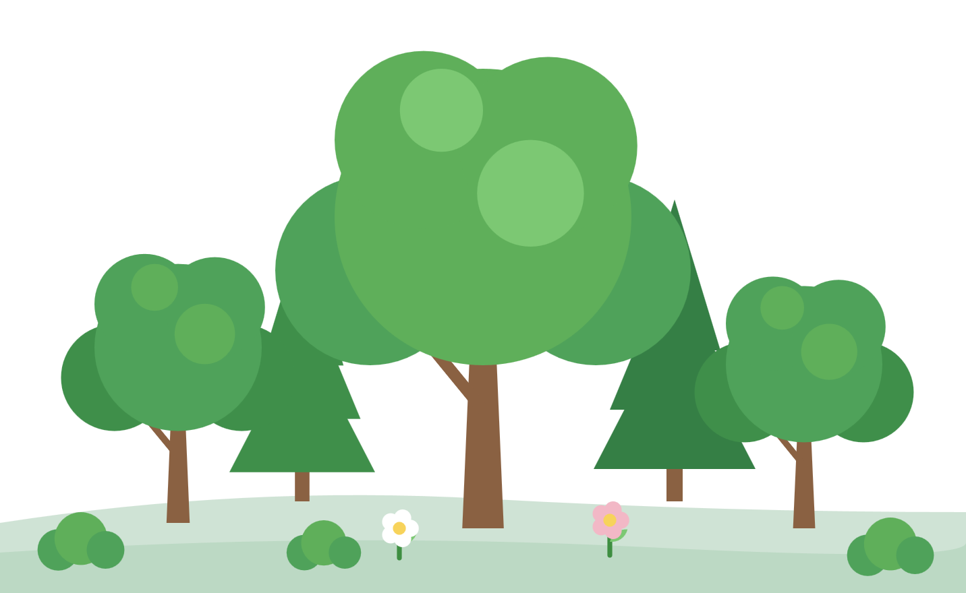
04 / MY FOREST
지구편 05 / 17
나의 숲 — 기록이 눈에 보이는 지속가능한 성장으로
실천 1건이 1점이 되고, 누적 점수에 따라 숲이 6단계로 자랍니다.
6단계 성장 구조
나의 숲
내가 만든 변화
새싹이 자라고 있어요
현재 단계 · 어린 묘목
이번 달 실천 18개
작은 행동이 모이는 중
씨앗
새싹
어린 묘목
꽃
나무
숲
다음 단계까지 7점
다음 숲 단계로 성장
순위나 경쟁보다 나 자신의 변화에 집중 — 성취는 시각화하되 부담은 최소화
설계 원칙
새로운 친구 발견
벌 · 새 · 다람쥐
※ 단계별 점수 기준은 파일럿 운영을 위한 임시 설정값이며 추후 조정 가능

Slide 7
05 / CLIMATE MONITOR
지구편 06 / 17
지구 기후 모니터 — 데이터로 지구의 변화를 읽다
기후 현황을 보여주는 정보와 개인의 실천을 한 화면 안에서 연결합니다.
지구 기후 모니터
CO₂
대기 중 이산화탄소
기온
지구 평균기온 편차
Climate Home
NOAA 원자료
HadCRUT5 원자료
지구 지금
기후 데이터 시각화
해수면
위성 고도계 관측
해수온
해수 표면온도 편차
나의 숲
NOAA 원자료
NOAA 원자료
내가 만든 변화
이번 달 실천
누적 기록 확인
정보의 신뢰성
공개 관측 자료와 출처를 표시하고, 확인되지 않은 공포성 수치·과장된 실시간 표현은 배제
오늘 할 수 있는 것
실천 카드로 이동
참고: 위젯은 최신 발표 자료를 반영해 표시하며, 모든 지표가 초 단위 실시간 관측값인 것은 아닙니다.

Slide 8
06 / LEARN & REFLECT
지구편 07 / 17
읽고, 생각하고, 오늘의 행동으로 연결
기후 교육 콘텐츠가 실천으로 이어지도록 학습 흐름을 설계했습니다.
입문
기후변화, 처음 읽기
5편
읽기 한 편의 구성
기초
숫자로 보는 기후위기
5편
핵심 숫자와 요약
본문과 설명 그림
이해
원인과 해법
5편
더 알아보기
생각해 보기
심화
우리나라의 약속 · 기후와 삶 · IPCC
14편
이어지는 오늘의 실천
자료 출처
한 줄 성찰은 개인 기록으로 저장되어 나만 볼 수 있습니다.
총 29편 · 4단계 · 6개 시리즈

Slide 9
07 / COMMUNITY
지구편 08 / 17
함께하는 실천 — 경쟁보다 응원
개인 기록은 보호하고, 사용자가 선택한 실천만 모임에 공유합니다.
1
모임 만들기
2
함께 실천
3
선택 공유
4
서로 응원
공개 또는 초대 기반
오늘의 행동을 기록
공유할 기록만 전송
정해진 반응과 한마디
1
개인 기록 보호
2
건강한 상호작용
3
운영 권한
나의 전체 실천 기록은 본인만 확인
응원 반응과 정해진 문구 중심, 자유 댓글·순위 없음
참여 승인, 신고 관리, 공유 숨김 등

Slide 10
08 / TECHNOLOGY
지구편 09 / 17
가볍게 시작하고, 필요한 기능을 연결하는 구조
모바일 웹 기반으로 배포하고, 인증·동기화·모임 기능은 백엔드 서비스와 연동합니다.
사용자
프론트엔드
서비스 연동
배포·데이터
모바일 브라우저
PWA 설치
오프라인 캐시
HTML · CSS · JavaScript
해시 라우터
localStorage
서비스 워커
Supabase Auth
Postgres · RLS
Vercel Functions
기후 데이터 API
Vercel 자동 배포
GitHub main 브랜치
Copernicus · NOAA
기후 자료 출처
로그인 전에도 기기 내 기록 가능 · 계정 연결 시 Supabase와 동기화 · HTTPS 환경에서 PWA 설치

Slide 11
09 / STATUS & NEXT
지구편 10 / 17
현재 구현 현황과 다음 단계
현재 구현
발전 제안
오늘 실천 카드 · 원탭 기록 · 월간 달력
실사용자 파일럿과 행동 카드 효과 검증
나의 숲 6단계 · 성과 · 40일 챌린지
기록 지속률 · 재방문 · 추천 카드 반응 분석
기후 4대 지표 · 지구 위젯
접근성·다국어·모바일 사용성 개선
기후 읽기 콘텐츠 29편 · 한 줄 성찰
로그인·동기화·모임 운영 안정성 점검
PWA · 기기 저장 · 로그인 계정 동기화 구조
교육기관·지역 커뮤니티 협력 모델 탐색
모임 생성 · 참여 · 선택 공유 · 응원
기후 데이터 갱신 주기와 출처 안내 강화
작은 행동을 기록하는 앱에서, 지속 가능한 생활 문화를 만드는 플랫폼으로
프로젝트 및 실행 데모: https://github.com/hey-bernard/eco-practice | https://eco-practice-phi.vercel.app/climate/
오늘의 실천 · 생태 실천 플랫폼 소개

Slide 12
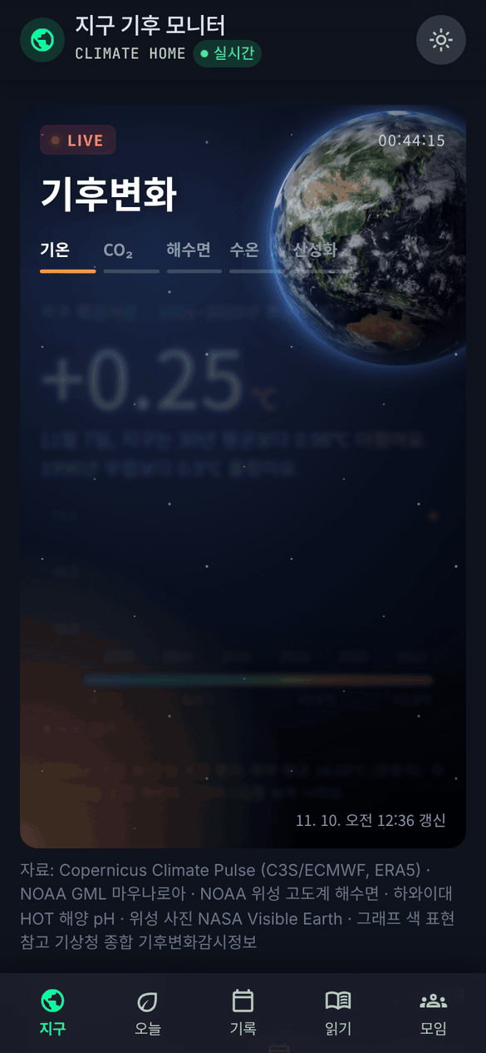
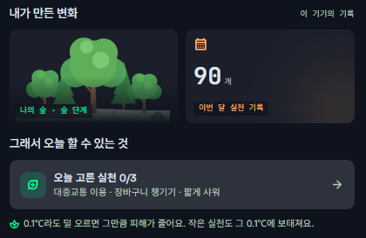
EARTH
지구편 11 / 17
지구 · 기후 변화를 살펴보는 첫 화면
지구 변화 (기후변화 5대지표)
기온·CO₂·해수면·수온·산성화의 변화를 봅니다.
연도별 추이와 오늘의 행동
장기 추이를 그래프와 표로 확인하고
나의 기록과 오늘 할 실천으로 연결합니다.
기후 데이터 API 출처
Copernicus Climate Pulse · ERA5
NOAA GML · 마우나로아 CO₂
NOAA 위성고도계 · 해수면
하와이대 HOT · 해양 pH
지구 텍스처: NASA Visible Earth
https://eco-practice-phi.vercel.app/climate/#/earth
Notes:
첫 진입 화면은 지구 탭입니다. 지구 지금의 다섯 장면과 네 가지 장기 지표 그래프는 구분합니다. 서버 캐시와 저장된 값을 사용할 수 있으므로 초 단위 실시간 서비스로 설명하지 않습니다. 실제 화면 #/earth. API의 외부 자료 출처는 본문 링크로 표시했습니다.
출처: https://github.com/hey-bernard/eco-practice/blob/2d38ab0d67454eac74a009b185a461a03a6f0cae/README.md
https://github.com/hey-bernard/eco-practice/blob/2d38ab0d67454eac74a009b185a461a03a6f0cae/api/earth-now.js
https://github.com/hey-bernard/eco-practice/blob/2d38ab0d67454eac74a009b185a461a03a6f0cae/js/climate-data.js
확인일: 2026-11-09

Slide 13
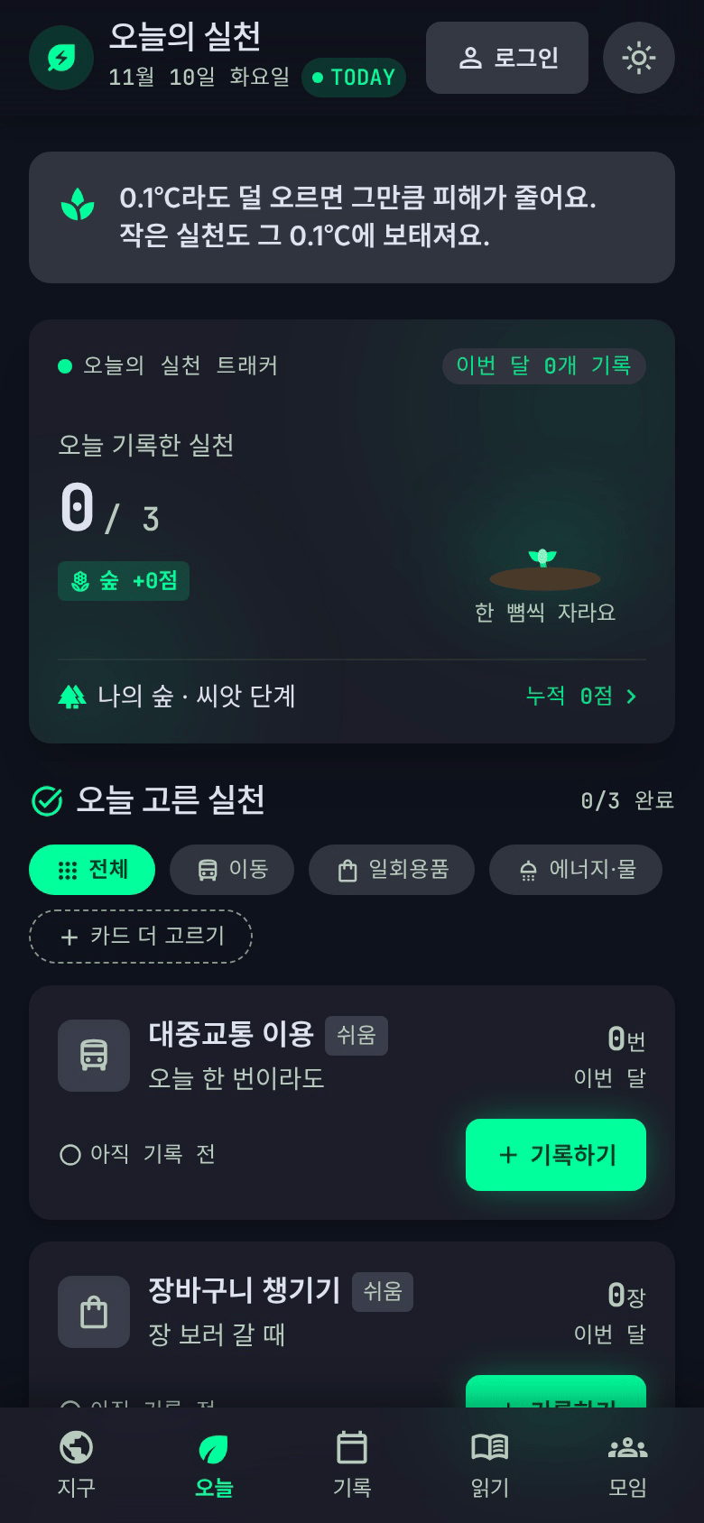
TODAY
지구편 12 / 17
오늘 · 할 수 있는 실천을 고르고 눌러 기록
하루 3장 추천
쉬움 2장과 보통·도전 1장을 날짜에 맞춰 제안합니다.
30개 카드에서 직접 선택
분야별로 살펴보고 필요한 실천을 더 고릅니다.
버튼 한 번으로 기록
오늘 기록 수와 이번 달 카드별 횟수를 확인합니다.
기록할 때마다 트래커의 식물이 한 뼘씩 자람
https://eco-practice-phi.vercel.app/climate/#/today
Notes:
날짜 기준 고정 추천이며 AI 개인화 추천이 아닙니다. 카드 더 고르기에서 필요한 행동을 추가하고 기록하기를 누릅니다. 같은 카드는 일반 기록에서 하루에 한 번 기록하거나 취소합니다. 실제 화면 #/today.
출처: https://github.com/hey-bernard/eco-practice/blob/2d38ab0d67454eac74a009b185a461a03a6f0cae/js/data.js
https://github.com/hey-bernard/eco-practice/blob/2d38ab0d67454eac74a009b185a461a03a6f0cae/js/store.js
https://github.com/hey-bernard/eco-practice/blob/2d38ab0d67454eac74a009b185a461a03a6f0cae/climate/app.js
확인일: 2026-11-09

Slide 14
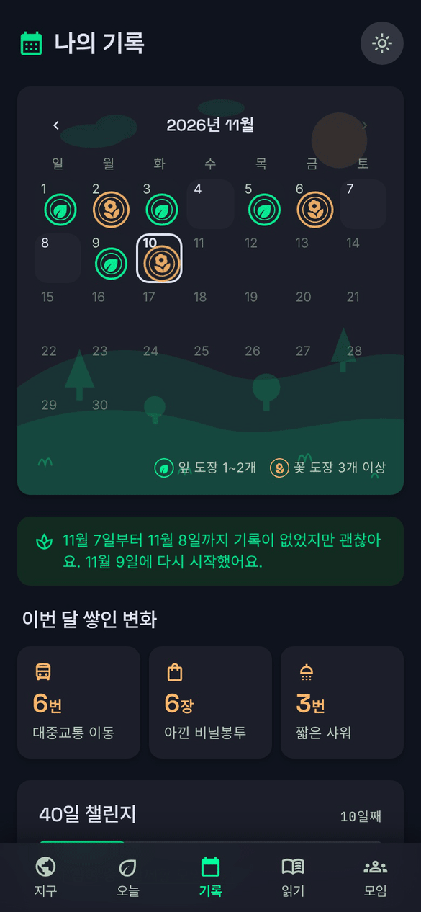
RECORD
지구편 13 / 17
기록 · 월별 달력 및 성과확인
월별 달력
기록한 날을 도장으로 확인하고 이전 달도 돌아봅니다.
이번 달 쌓인 변화
자주 한 실천과 행동별 누적 개수를 확인합니다.
40일 챌린지와 나의 성과
첫 기록부터 챌린지가 시작됩니다.
주간 목표와 14개 업적으로 활동을 돌아봅니다.
https://eco-practice-phi.vercel.app/climate/#/record
Notes:
실제 배포본 #/record를 별도 확인했습니다. 현재 촬영한 화면은 기록이 없는 초기 상태로 첫 기록 안내와 빈 달력입니다. 기록이 생기면 월별 달력과 이번 달 많이 한 실천, 40일 챌린지를 보여 줍니다. 이번 주 목표는 실천 5번·3일 기록·생각 한 줄 1번입니다. 보상이나 순위는 없습니다.
출처: https://github.com/hey-bernard/eco-practice/blob/2d38ab0d67454eac74a009b185a461a03a6f0cae/README.md
https://github.com/hey-bernard/eco-practice/blob/2d38ab0d67454eac74a009b185a461a03a6f0cae/climate/app.js
https://github.com/hey-bernard/eco-practice/blob/2d38ab0d67454eac74a009b185a461a03a6f0cae/js/achievements.js
확인일: 2026-11-09

Slide 15
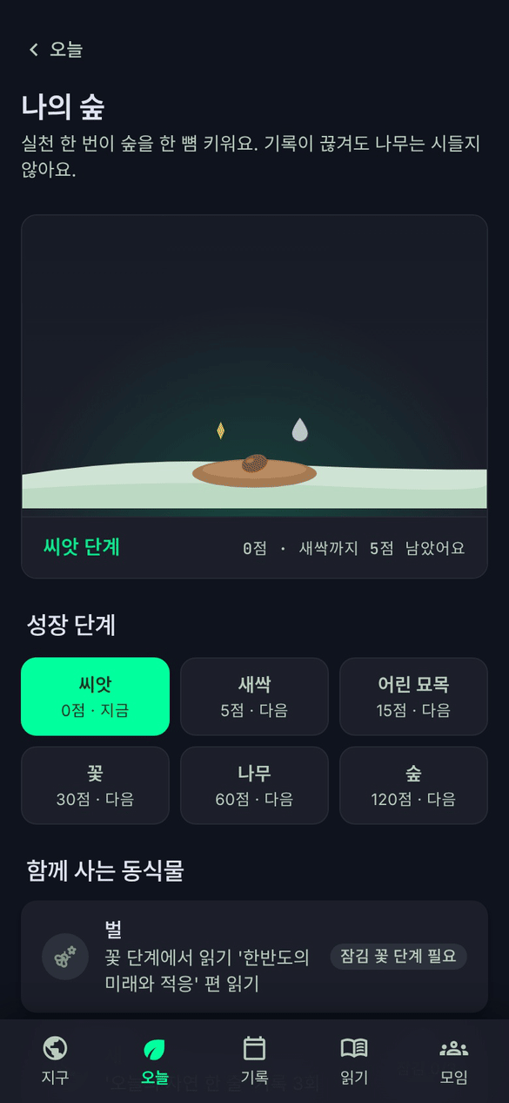
MY FOREST
지구편 14 / 17
나의 숲 · 쌓인 기록을 성장으로 표현
실천 기록 1개 = 1점
씨앗·새싹·어린 묘목·꽃·나무·숲의 여섯 단계
특정 실천과 읽기가 동식물로 연결
자연 관찰과 쓰레기 줍기 등의 조건을 채우면
새·다람쥐·벌이 함께합니다.
쉬어도 다시 시작할 수 있는 숲
기록이 끊겨도 나무는 시들지 않습니다.
https://eco-practice-phi.vercel.app/climate/#/forest
Notes:
나의 숲은 하단 독립 탭이 아니라 오늘·지구에서 연결하는 상세 화면입니다. 성장 기준은 0·5·15·30·60·120점이며 파일럿 데이터로 조정할 임시 기준입니다. 점수는 기록 수이지 탄소 감축량이 아닙니다. 기록을 삭제하면 점수도 바뀝니다. 자연 한 줄 3회로 새, 쓰레기 3개 줍기 5회로 다람쥐, 꽃 단계와 지정 글 읽기로 벌을 해금합니다. 실제 화면 #/forest.
출처: https://github.com/hey-bernard/eco-practice/blob/2d38ab0d67454eac74a009b185a461a03a6f0cae/README.md
https://github.com/hey-bernard/eco-practice/blob/2d38ab0d67454eac74a009b185a461a03a6f0cae/js/data.js
https://github.com/hey-bernard/eco-practice/blob/2d38ab0d67454eac74a009b185a461a03a6f0cae/js/store.js
확인일: 2026-11-09

Slide 16
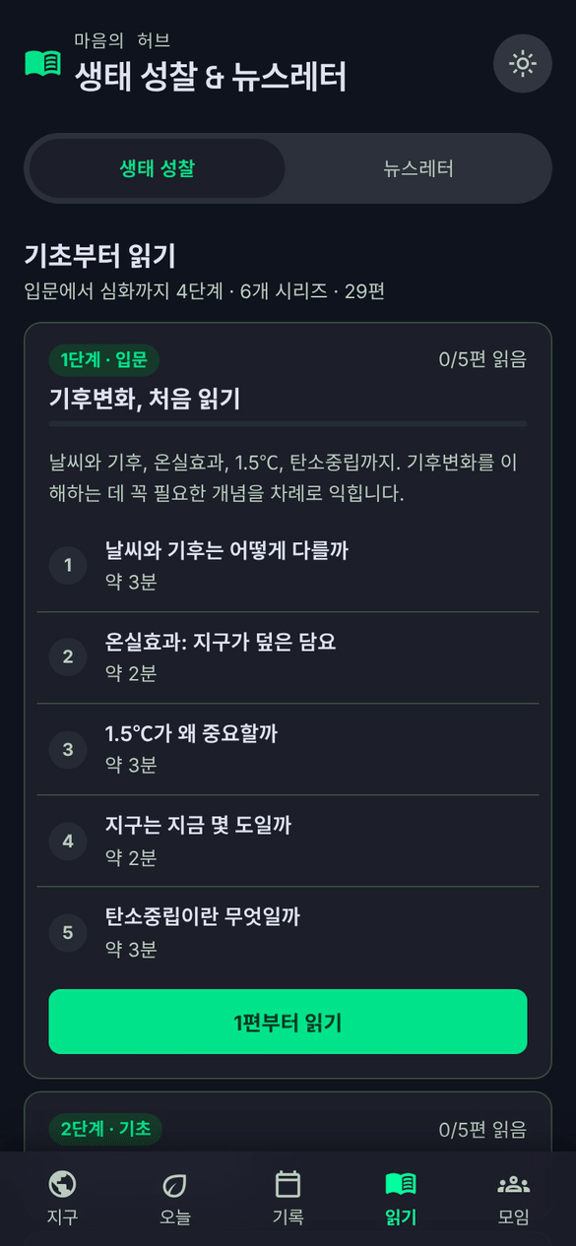
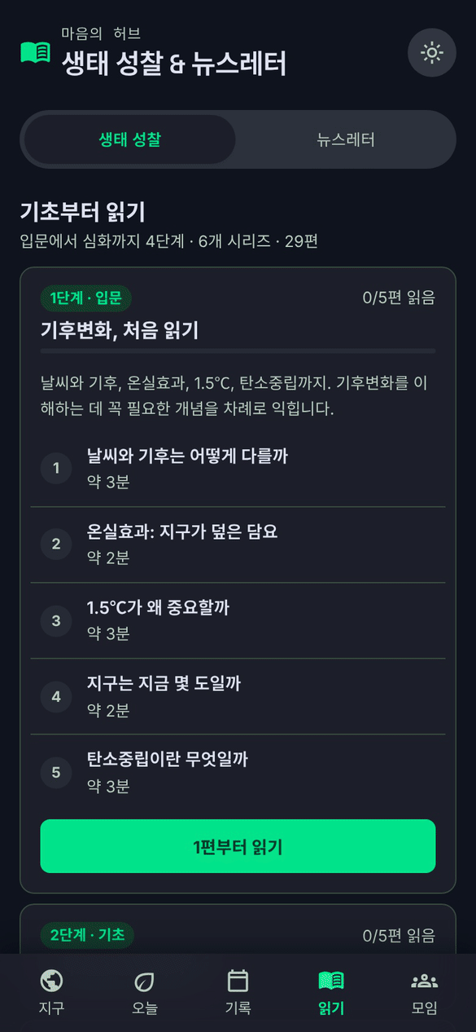
READING
지구편 15 / 17
읽기 · 배운 내용을 실천과 성찰로
입문부터 심화까지 29편
4단계·6개 시리즈로 기후변화를 차례로 읽습니다.
글마다 출처와 이어지는 실천
핵심 내용과 그림을 보고 오늘 카드에 실천을 담습니다.
이번 주 질문과 한 줄 성찰
느낀 점을 나만 보기로 남기고
뉴스레터에서 관련 소식도 살펴봅니다.
https://eco-practice-phi.vercel.app/climate/#/read
지구편
Notes:
여섯 시리즈는 기후변화 처음 읽기, 숫자로 보는 기후위기, 원인과 해법, 우리나라의 약속, 기후와 우리 삶, IPCC 보고서 깊이 읽기입니다. 과거 카드뉴스 목록은 현재 읽기 화면에서 제거했습니다. 한 줄 성찰은 나만 보기로 저장합니다. 실제 화면 #/read.
출처: https://github.com/hey-bernard/eco-practice/blob/2d38ab0d67454eac74a009b185a461a03a6f0cae/README.md
https://github.com/hey-bernard/eco-practice/blob/2d38ab0d67454eac74a009b185a461a03a6f0cae/js/series-data.js
https://github.com/hey-bernard/eco-practice/blob/2d38ab0d67454eac74a009b185a461a03a6f0cae/js/series.js
확인일: 2026-11-09

Slide 17
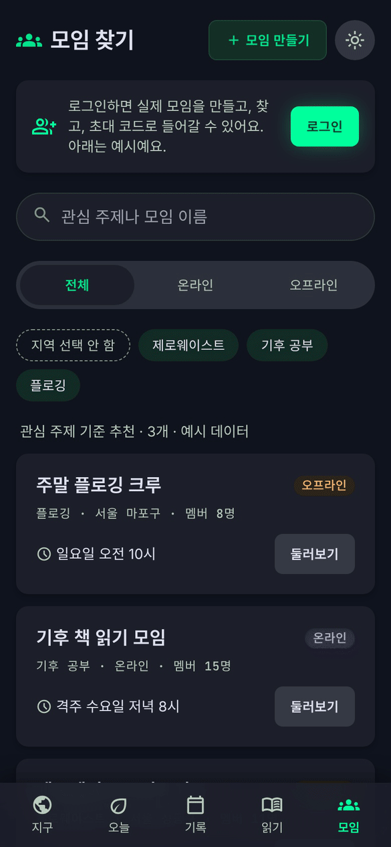
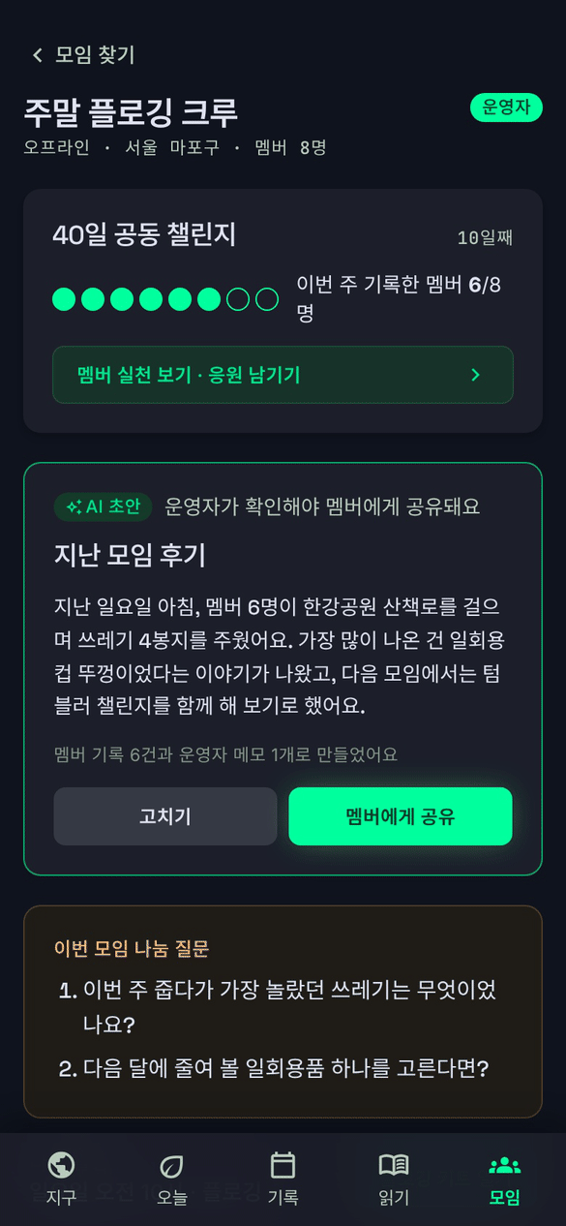
GROUPS
지구편 16 / 17
모임 · 선택한 기록을 나누고 응원
모임 찾기와 참여
공개 모임을 찾거나 초대 코드로 참여합니다.
공유할 기록을 직접 선택
개인 기록은 본인만 봅니다.
공유한 실천만 해당 모임에 올립니다.
정해진 반응과 한마디로 응원
자유 댓글과 순위 없이 교류합니다.
로그인 전 목록과 인원은 예시입니다.
https://eco-practice-phi.vercel.app/climate/#/groups
Notes:
로그인 전 목록·인원은 예시이며 실제 운영 성과가 아닙니다. 로그인 후 실제 모임 기능은 소스와 README로 확인했고 실제 계정으로 전 과정을 시험하지 않았습니다. 공개 검색, 초대, 승인제, 운영자 관리 기능이 구현되어 있습니다. 실제 화면 #/groups. 재사용 시 저장소 전체와 자산의 라이선스 범위를 확인해야 합니다.
출처: https://github.com/hey-bernard/eco-practice/blob/2d38ab0d67454eac74a009b185a461a03a6f0cae/README.md
https://github.com/hey-bernard/eco-practice/blob/2d38ab0d67454eac74a009b185a461a03a6f0cae/js/groups.js
https://github.com/hey-bernard/eco-practice/blob/2d38ab0d67454eac74a009b185a461a03a6f0cae/supabase/schema-groups.sql
확인일: 2026-11-09

Slide 18

로그인
지구편 17 / 17
동기화. 기기를 바꿔도 숲은 그대로
동기화
카카오·구글로 로그인하면 기기의 기록이 계정으로 합쳐짐.
로컬 기록
로그인하지 않아도 모든 기능을 이 기기에서 사용가능.
로그인 후 바로 실천하러가기
계정에 저장하고 오늘 실천으로
https://eco-practice-phi.vercel.app/climate/#/login
Notes:
로그인 전 목록·인원은 예시이며 실제 운영 성과가 아닙니다. 로그인 후 실제 모임 기능은 소스와 README로 확인했고 실제 계정으로 전 과정을 시험하지 않았습니다. 공개 검색, 초대, 승인제, 운영자 관리 기능이 구현되어 있습니다. 실제 화면 #/groups. 재사용 시 저장소 전체와 자산의 라이선스 범위를 확인해야 합니다.
출처: https://github.com/hey-bernard/eco-practice/blob/2d38ab0d67454eac74a009b185a461a03a6f0cae/README.md
https://github.com/hey-bernard/eco-practice/blob/2d38ab0d67454eac74a009b185a461a03a6f0cae/js/groups.js
https://github.com/hey-bernard/eco-practice/blob/2d38ab0d67454eac74a009b185a461a03a6f0cae/supabase/schema-groups.sql
확인일: 2026-11-09

